Slide 1
2.- Esquemas
Elemento raíz.
Elementos simples.
Atributos.
Restricciones.
Elementos complejos.
Secuencia de elementos

Slide 2
2.- Esquemas
XML Schema, también llamado XSD o «XML SchemaDefinition», permite generar un lenguaje XML con la definición de las reglas que lo componen (como los DTD). Se puede decir que un XSD( o esquema), es la evolución natural de un DTD. Permite expresar con mayor potencia, gramáticas más complejas utilizando la misma sintaxis de XML. Las características principales son las siguientes:
  Define qué elementos pueden aparecer en un documento XML.
  Define qué atributos pueden aparecer en un documento XML.

Slide 3
2.- Esquemas
  Define qué elementos son compuestos, indicando qué elementos hijos deben aparecer y en qué orden.
  Define qué elementos pueden ser vacíos o que pueden incluir texto asociado.
  Define los tipos que pueden utilizarse en cada elemento o atributo
  Define la obligatoriedad, la optatividad de elementos y/o atributos.
Ventajas del Esquema vs DTD:
  Estándar desde el 2001 de W3C.
  Extensible a las futuras modificaciones más potente y gramáticas más complejas.
  No es necesario aprender un nuevo lenguaje.

Slide 4
2.- Esquemas
  Define de manera muy clara los tipos de datos y los espacios de nombres que se soportan. Esto es muy importante puesto que si un elemento se sabe que es de tipo double y, finalmente, se escribe como string o integer, no se admitirá la validez de un documento XML, hasta que se corrija ese error. Se pueden definir los tipos exactamente igual que si fuese una base de datos, facilitando la conversión de uno a otro y las transferencias de información,.

Slide 5
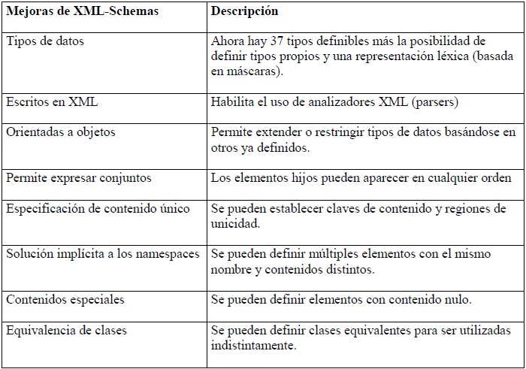
2.- Esquemas

Slide 6
2.- Esquemas
Vamos a ver un ejemplo para estudiarlo. Partimos de un documento XML y definiremos el esquema. En la BD de SMS, teníamos mensajes almacenados como los siguientes:
  Ejemplos\Ejemplo3.xml
Si el esquema está en un fichero local, en vez de usar xsi:schemaLocation indicando una ubicación en la red, podemos utilizar esta otra forma
  Ejemplos\Ejemplo4.xml
Ahora definimos el esquema.
  Ejemplos\BDsmsSchema.xsd

Slide 7
2.1- Elemento Raíz

Slide 8
2.1- Elemento Raíz
Un esquema se puede componer de muchos elementos enlazados. El elemento principal es el elemento raíz y deberá estar siempre:
  <?xml version=“1.0”?>
  <xs:schema>
  ….
  </xs:schema>
Puede contener algunos atributos. En el ejemplo anterior, se indicaba el espacio de nombres, una versión y un lenguaje predefinido. Entre los atributos más importantes se encuentra el siguiente:

Slide 9
2.1- Elemento Raíz
  <xs:schema xmlns:xs=http://www.w3.org/2001/XMLSchema >
  ...
  </xs:schema>
Indica cuál es el espacio de nombres en el que se basa para saber qué elementos y tipos de datos son los soportados en el esquema.

Slide 10
2.2- Elemento Simples

Slide 11
2.2- Elemento Simples
El resto de los elementos son los que el usuario puede definir para declarar un lenguaje XML. Se le llama elemento simple a aquel que puede contener información y que no tiene otros elementos hijos asociados a él. Tampoco puede tener atributos en su interior.
La sintaxis para definir un elemento nuevo es:
  <xs:element name =“nombre” type=“tipo_elemento”>
El nombre no puede estar repetido. EL tipo tiene que ser:
  xs:string
    <xs:element name =“nombre” type=“xs:string”>
    <nombre>Javier Toledano </nombre>

Slide 12
2.2- Elemento Simples
  xs:date
    <xs:element name =“fechaNacimiento” type=“xs:date”>
    <fechaNacimiento>1985-04-13 </fechaNacimiento>
    <fechaNacimiento>1985-04-13+01:00 </fechaNacimiento>
  xs:time
    <xs:element name =“hora” type=“xs:time”>
    <hora>23:55:12 </hora>
    <hora>23:55:12+01:00</hora>
    <hora>23:55:12.1 </hora>
  xs:dateTime
    <xs:element name =“fecha” type=“xs:dateTime”>
    <fecha>1985-04-13T23:55:15 </fecha>
    <fecha>1985-04-13T23:55:15+01:00 </fecha>
    <fecha>1985-04-13T23:55:15.1 </fecha>

Slide 13
2.2- Elemento Simples
  xs:decimal
    <xs:element name =“precio” type=“xs:decimal”>
    <precio>1205.74 </precio>
    <precio>-1204.74 </precio>
  xs:integer
    <xs:element name =“vueltas” type=“xs:integer”>
    <vueltas>1205 </vueltas>
    <vueltas>-1205 </vueltas>
  xs:boolean
    <xs:element name =“pagado” type=“xs:boolean”>
    <pagado>true </pagado>
    <pagado>false </pagado>

Slide 14
2.2- Elemento Simples
  xs:hexBinary
    <xs:element name =“imagen” type=“xs:hexBinary”>
    <xs:element name =“foto” type=“xs:base64Binary”>
  Va una codificación binaria en hexadecimal o base64. Se utiliza para almacenar documentos o formatos binarios
Ejemplo: queremos establecer un conjunto de elementos simples para almacenar la información de un alumno de una escuela. Los datos a almacenar serían:
  Código del alumno, nombre, apellido1, apellido2, DNI, fecha_Nacimiento, curso, cuota pagada(booleano).

Slide 15
2.2- Elemento Simples
  <xs:element name =“codigo” type=“xs:integer”/>
  <xs:element name =“nombre” type=“xs:string”/>
  <xs:element name =“apellido1” type=“xs:string”/>
  <xs:element name =“apellido2” type=“xs:string”/>
  <xs:element name =“dni” type=“xs:string”/>
  <xs:element name =“fechaNacimiento” type=“xs:date”/>
  <xs:element name =“curso” type=“xs:integer”/>
  <xs:element name =“cuotaPagada” type=“xs:boolean”/>

Slide 16
2.2- Elemento Simples
Imaginemos que queremos indicar, por defecto, que todo alumno tiene la cuota sin pagar. Cuando se define el elemento cuotaPagada podemos añadir ese valor por defecto de la siguiente forma
  <xs:element name =“cuotaPagada” type=“xs:boolean” default=“false”/>
Si se quiere que tenga un valor fijo, sería
  <xs:element name =“cuotaPagada” type=“xs:boolean” fixed=“false”/>

Slide 17
2.3- Atributos

Slide 18
2.3- Atributos
Los atributos son complementos de información que se pueden asignar a un elemento previamente declarado. La sintaxis es:
  <xs:attribute name =“nombre_atributo” type=“tipo_atributo”>
Los campos name y type se aplica exactamente lo mismo que lo visto en los elementos simples.
Siguiendo el ejemplo de los alumnos de una escuela, queremos añadir un atributo al elemento curso, por ejemplo 1º letra A, 1º letra B...
  <curso letra=“A”>1</curso>

Slide 19
2.3- Atributos
Modificamos el esquema:
  <xs:element name =“curso” type=“xs:integer”/>
  <xs:attribute name =“letra” type=“xs:string”/>
Ahora tenemos que indicar lo valores por defecto, fijos o valores opcionales que puede tomar el atributo.
  <xs:attribute name =“letra” type=“xs:string” default =“A”/>
  <xs:attribute name =“letra” type=“xs:string” fixed=“A”/>
  <xs:attribute name =“letra” type=“xs:string” use=“required”/>

Slide 20
2.4- Restricciones

Slide 21
2.4- Restricciones
A veces es importante establecer un rango de valores en los que un elemento puede moverse. Veamos un ejemplo. Los alumnos del caso anterior deben cumplir la condición de estar entre los 16 y 24 años para poderse hacer el carnet joven. Si no está en ese rango no pueden solicitarlo. Primero creamos un nuevo atributo llamado edad y luego añadimos la restricción:
  <xs:element name=“edad”>
    <xs:simpleType>
      <xs:restriction base=“xs:integer”>
        <xs:minInclusive value=“16”/>
        <xs:maxInclusive value=“24”/>
      </xs:restriction>
    </xs:simpleType>
  </xs:element>

Slide 22
2.4- Restricciones
Las restricciones también se pueden aplicar a los atributos. Supongamos que el atributo letra tiene que tomar unos valores determinados de una lista (“A”,”B”,”C”,”D”)
  <xs:attribute name=“letra”>
    <xs:simpleType>
      <xs:restriction base=“xs:string”>
        <xs:enumeration value=“A”/>
        <xs:enumeration value=“B”/>
        <xs:enumeration value=“C”/>
        <xs:enumeration value=“D”/>
      </xs:restriction>
    </xs:simpleType>
  </xs:attribute>

Slide 23
2.4- Restricciones
También se podía haber hecho:
  <xs:attribute name=“letra” type=“letrasCursos”>
    <xs:simpleType name”letrasCursos”/>
      <xs:restriction base=“xs:string”>
        <xs:pattern value=“[A-D]”/>
      </xs:restriction>
  </xs:attribute>

Slide 24
2.4- Restricciones
Puede haber restricciones sobre la longitud de lo contenido por un elemento. Por ejemplo:
  <xs:element name=“dni”>
    <xs:simpleType>
      <xs:restriction base=“xs:string”>
        <xs:lenght value=“10”/>
      </xs:restriction>
    </xs:simpleType>
  </xs:element>
  xs:lenght: establece una longitud fija.
  xs:minLenght: establece una mínimo en la longitud.
  xs:maxLenght: establece una máximo en la longitud.

Slide 25
2.4- Restricciones
Puede haber restricciones sobre el contenido que almacena un elemento por ejemplo el comportamiento que tiene XML ante los espacios en blanco. Por ejemplo vamos a almacenar la dirección:
  <xs:element name=“direccion”>
    <xs:simpleType>
      <xs:restriction base=“xs:string”>
        <xs:whiteSpace value=“preserve”/>
      </xs:restriction>
    </xs:simpleType>
  </xs:element>
  preserve: mantiene los espacios en blanco.
  collapse: borra todos los espacios en blanco.

Slide 26
2.4- Restricciones
  replace: sustituye todos los espacios en blanco por un único espacio en blanco.
Existen más restricciones, nosotros hemos visto las más representativas

Slide 27
2.5- Elementos Complejos

Slide 28
2.5- Elementos Complejos
Los elementos complejos son todos aquellos que se componen de otros elementos y/o que puedan contener atributos propios. Son elementos complejos aquellos:
  Elementos que contienen otros elementos en su interior.
  Elementos que contienen atributos en su interior.
  Elementos que contienen otros elementos y atributos en su interior.
Ejemplo:
  <curso letra=“A”>1</curso>
En el ejemplo de la base de datos de SMS, un elemento complejo, por tener otros elementos en su interior, podría ser el elemento BDsms:

Slide 29
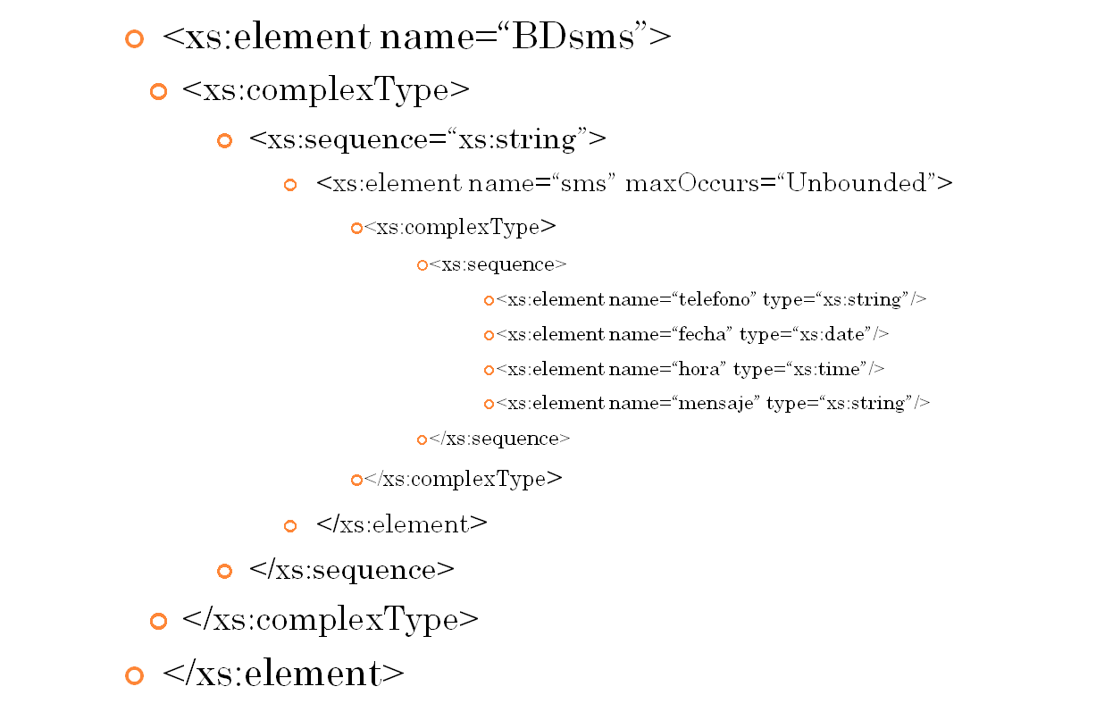
2.5- Elementos Complejos

Slide 30
2.5- Elementos Complejos
Observamos que el elemento BDsms se compone de elementos sms y un sms se compone de elementos, teléfono, fecha, hora y mensaje. Para indicar que el elemento es complejo, se hace añadiendo la sentencia <xs:complexType>, justo después de añadirlo se inserta otro elemento llamado <xs:sequence> que permite indicar que los siguientes elementos a definir se declaran como hijos del elemento inicial. Así se define un elemento hijos como subelementos.

Slide 31
2.6- Secuencia de Elementos

Slide 32
2.6- Secuencia de Elementos
El elemento <xs:sequence>, permite indicar una determinada secuencia de hijos en un elemento complejo. Ahora vamos a hablar de indicadores, que permiten, por ejemplo, marcar cuántas veces debe aparecer determinados elementos. Un indicador permite determinar los siguientes patrones:
  El orden en el que se establecen los elementos hijos.
  La ocurrencia con la que aparecen los elementos hijos.
  El grupo al que pertenecen los elementos hijos.

Slide 33
2.6- Secuencia de Elementos
Los indicadores de orden permiten saber cómo se pueden ubicar los elementos hijos. Podemos encontrar:
  <xs:all>: especifica que todos los elementos hijos pueden aparecer en cualquier orden determinado, siempre que solo aparezcan una única vez.
  <xs:Choice>: especifica que de entre los elementos hijos solo pueden aparecer o uno u otro.
  <xs:sequence>: permite indicar el orden específico en el que deben aparecer los elementos hijos.

Slide 34
2.6- Secuencia de Elementos
Los indicadores de ocurrencia permiten conocer cuantas veces pueden repetirse cada elemento hijo. Podemos encontrar:
  <xs:maxOccurs>: indica el máximo número de veces que un elemento hijo puede aparecer.
  <xs:minOccurs>: indica el mínimo número de veces que un elemento hijo puede aparecer.
En estos dos indicadores, los valores por defecto son una vez. Si se pudiera concurrir un número ilimitado de veces un elemento hijo, se indicaría de la siguiente forma:
  <xs:element name =“sms” maxOccurs=“unbounded”>

Slide 35
2.6- Secuencia de Elementos
Los indicadores de grupo facilitan la manera de establecer un conjunto de elementos asociados entre sí. Vamos a ver un ejemplo en el que se representa las características de un coche. Vamos a almacenar:
  Marca
  Modelo
  Caballos.
El esquema sería el siguiente

Slide 36
2.6- Secuencia de Elementos
  <xs:group name=“grupoCoche”>
    <xs:sequence>
      <xs:element name=“marca” type=“xs:string”/>
      <xs:element name=“modelo” type=“xs:string”/>
      <xs:element name=“caballos” type=“xs:integer”/>
    </xs:sequence>
  </xs:group>
  <xs:element name=“coche” type=“TipoCoche”/>
  <xs:complexType name=“TipoCoche”>
    <xs:sequence>
      <xs:element name=“codigo” type=“xs:integer”/>
      <xs:group ref=“grupoCoche”/>
      <xs:element name=“combustible” type=“xs:integer”/>
    </xs:sequence>
  </xs:complexType>

Slide 37
2.6- Secuencia de Elementos
El mismo concepto se puede seguir con grupos de atributos
  <xs:attributeGroup name=“grupoCoche”>
    <xs:element name=“marca” type=“xs:string”/>
    <xs:element name=“modelo” type=“xs:string”/>
    <xs:element name=“caballos” type=“xs:string”/>
  </xs:attibuteGroup>
Los grupos permiten modularizar los elementos en pequeños trozos y reutilizarlos si fuera necesario en otras partes del esquema que se define.
Práctica 5

Slide 38
3.- Validación de documentos XML
Documentos bien formados
Documentos Válidos.
Herramientas para validar.

Slide 39
3.- Validación de documentos XML
La validación de los documentos XML es una serie de comprobaciones que permiten saber si el documento XML está bien formado y si se ajusta a una estructura previamente definida (ya sea DTD o esquemas).
  Cuando se habla de documento bien formado se quiere decir que se siguen las normas y reglas básicas que se establecen en todos los documentos XML.
  Cuando se habla de un documento válido, quiere decir que además de estar bien formado, su estructura es acorde con las normas que se dictan en la definición del tipo de documento o esquema asociado.

Slide 40
3.- Validación de documentos XML
Se necesita validar los documentos para:
  Asegurar que en una transferencia de información XML entre un emisor y un receptor, ambos interpretarán su contenido de igual manera.
  Asegurar que el documento contiene toda la información declarada como obligatoria.
  Asegurar que los datos vendrán en un formato conocido y correcto.

Slide 41
3.1- Documentos bien formados

Slide 42
3.1- Documentos bien formados
Todo documento XML debe cumplir una serie de normas básicas para estar bien formado:
  Al principio del documento se debe declarar una cabecera (en formato etiqueta) que indique lo siguiente:
    Versión del documento XML. Actualmente se puede indicar la versión 1.0 ó 1.1
    Tipo de codificación utilizada. De esta manera se sabe que juego de caracteres se están utilizando. Lo normal es utilizar una codificación UTF-8, ISO-8859-1 o ISO-8859-15.
    Si está basado en un documento de estructura externo (DTD o esquema). Si es así, se indicaría en el atributo standalone=“no”. Si depende de una DTD incluida en el mismo documento, en cuyo caso se especifica yes. Por defecto es que no.
  <?xml version=“1.0” encoding=“UTF-8” standalone=“yes”?>

Slide 43
3.1- Documentos bien formados
Todas las entidades, elementos y atributos deben tener una sintaxis correcta:
  Distinción entre mayúsculas y minúsculas
  Nombres pueden ser alfanuméricos (empezando por letra obligatoriamente).
  Elementos abiertos deben cerrarse. <etiq> …. </etiq>.
  Valor de atributo entre comillas dobles o simples. <etiq atributo=”1”>
  Elemento vacío EMPTY, debe autocerrarse. <etiq/>

Slide 44
3.2- Documentos Válidos

Slide 45
3.2- Documentos válidos
Un documento xml válido es aquel que, además de estar bien formado, está acorde con la especificación de un DTD o esquema. Cuando se valida, se comprueba las siguientes cuestiones:
  Usar solo elementos o atributos definidos en el DTD o esquema (análisis léxico)
  Elementos y atributos ordenados según DTD o esquema (análisis sintáctico)
  Valores declarados como únicos, deben cumplirse en todo el documento.
  Si se define un tipo concreto para los atributos o elementos, los valores que tomen estarán tipados a la definición anterior. No es lo mismo declarar un tipo entero que un tipo string.

Slide 46
3.3- Herramientas para validar

Slide 47
3.3- Herramientas para validar
Existen muchas herramientas como por ejemplo:
  Vía web: la mayoría permite insertar en un formulario el documento XML con las DTD o esquemas.
    Validator.w3.org (http://validator.w3.org)
    Xmlvalidation.com (http://www.xmlvalidation.com), permite insertar en un formulario un fichero XML con las DTD incluidas o con un esquema externo y verifica la validez del documento
    Validome.org (http://www.validome.org/xml/)
  Aplicaciones:
    Serna Free (http://www.syntext.com/products/serna/), editor de documentos XML que permite analizar la validez y aplicar los estilos previamente definidos.
    TotalEdit (http://www.codertools.com) editor multilenguaje.
    XML Notepad (http://www.microsoft.com)
    <oXygen/> (http://www.oxygenxml.com): posiblemente el mejor editor XML del momento.

